Slide 1

5 - 7
الخاصية التجميعية

Slide 2
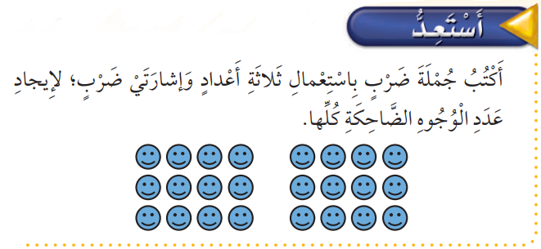
فكرة الدرس
أستعمل الخاصية التجميعية لعملية الضرب
المفردات
الخاصية التجميعية لعملية الضرب

Slide 3
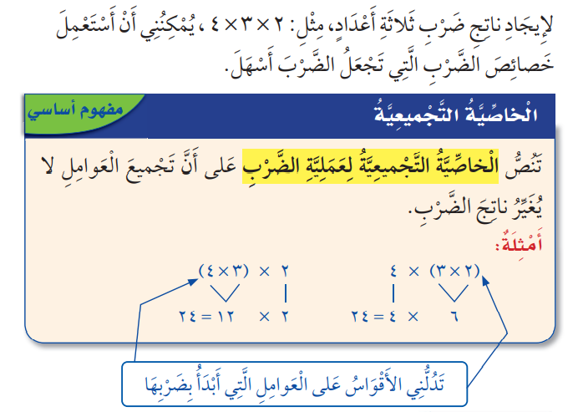

Slide 4

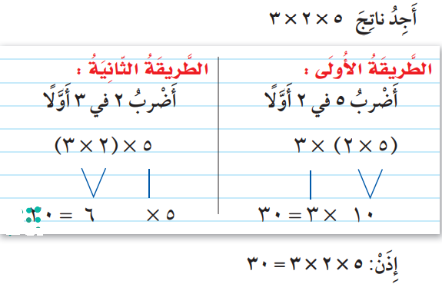


Slide 5

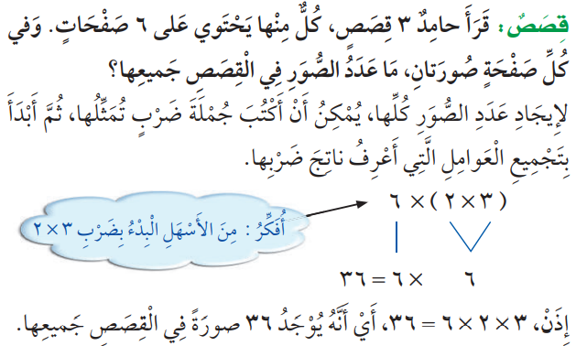

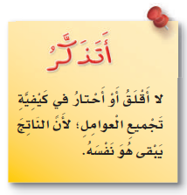

Slide 6


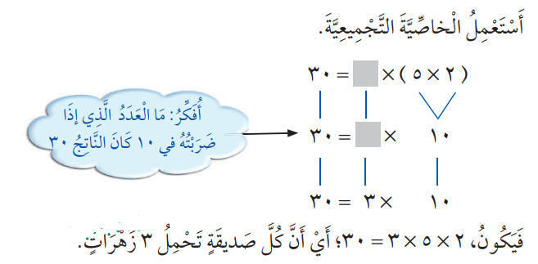
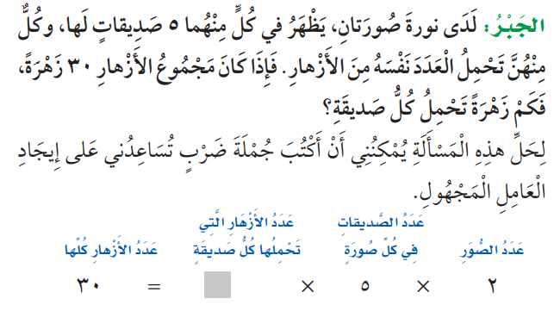


Slide 7



Slide 8

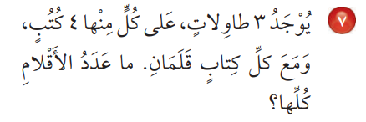

Slide 9


Slide 10


Slide 11



